Slide 1
UAPA · SISTEMA DE GESTIÓN DOCUMENTAL CURRICULAR
SIGESDOC Frontend: diagnóstico y correcciones
Qué encontramos en el sistema existente y cómo lo corregimos, con las pruebas que lo demuestran.
7 de noviembre de 2026 · Versión analizada: v0.3.0
Notes:
Buenos días. Voy a presentar el diagnóstico del frontend de SIGESDOC y mostrar las correcciones que hicimos, con capturas del antes y el después. Lo que muestro se verificó con pruebas automáticas. La demostración visual se hizo con un backend simulado; más adelante digo qué falta comprobar con el servidor real.

Slide 2
Qué se pidió y qué se entrega
1
Entorno: recuperar el repositorio, configurarlo y ejecutar SIGESDOC.
2
Informes: contrastar lo documentado con lo que realmente funciona.
3
Hallazgos: defectos, deuda técnica, requisitos pendientes y mejoras.
4
Scrum: roles, Product Backlog, historias y primer sprint.
5
Correcciones: arreglos verificables, con pruebas y resultados documentados.
Notes:
Estos fueron los cinco puntos del trabajo. Los tres primeros son de análisis, el cuarto organiza al equipo y el quinto es lo que se ve funcionando.

Slide 3
El sistema: React, TypeScript y Vite
12 500
38
272
508 kB
líneas en el código
archivos de prueba
pruebas en verde al iniciar
bloque inicial sin dividir
React 19 con TypeScript estricto y Vite 8; rutas con React Router 7.
Estilos con CSS Modules y un único sistema de tokens.
Calidad: Vitest, ESLint, Stylelint y Prettier en npm run check.
Entrega con Docker y Nginx; imagen para amd64 y arm64.
Notes:
Instalamos las dependencias, ejecutamos todas las comprobaciones y la aplicación arrancó sin problemas. Partimos de una línea base limpia: 272 pruebas aprobadas. El backend real no estaba disponible, así que la interfaz se ejecutó con un backend simulado.

Slide 4
Lo documentado frente a lo que funciona
Afirmación documentada | Comprobación | Resultado
272 pruebas, todas en verde | vitest run: 272 de 272 | Coincide
Build y lint limpios | npm run check completo | Coincide
Siete pestañas del expediente | Se ven las siete | Coincide
Checklist solo para la revisión | Lo veía un rol de consulta | No coincidía
Escuela y carrera del registro | Salían vacías en el programa | No coincidía
README: catálogos pendientes | El código ya los usa | Desfasado
Notes:
Comparamos lo que dicen los informes y el README con lo que hace el código. Lo básico coincide. Aparecieron tres desajustes: el checklist técnico lo veía quien no revisa, el formulario del programa no traía la escuela y la carrera del registro, y el README seguía diciendo que los catálogos estaban pendientes.

Slide 5
Defectos hallados y su estado
ID | Severidad | Hallazgo | Estado
D-01 | Media | Escuela y carrera no pasaban del registro al programa | Corregido
D-02 | Media | El checklist técnico se mostraba a quien no revisa | Corregido
D-06 | Media | Se ofrecían carreras de todas las escuelas | Corregido
D-03 | Baja | README desfasado respecto al backend v0.3.0 | Corregido
D-04 | — | Código del rol en la cabecera: efecto de la simulación | Descartado
D-05 | — | Siete defectos del Módulo V sin lista disponible | Falta la lista
Notes:
Cuatro defectos reales, todos corregidos. El del nombre del rol lo descarté al revisar el código: la cabecera muestra el nombre que devuelve el servidor y solo cae al código si esa ruta falla. El CHANGELOG habla de siete defectos más del Módulo V que no están listados en ningún lugar al que tenga acceso; busqué en GitHub, Trello y Drive.

Slide 6
Deuda técnica y requisitos pendientes
Deuda técnica
Requisitos pendientes
Permisos duplicados en español e inglés (REF-02).
Un bloque de 508 kB: falta dividir por ruta.
Páginas muy grandes, como Registro (779 líneas).
Sin métrica de cobertura ni integración real en CI.
Documentos con fecha del 27 de septiembre.
Pantalla para dar de alta asignaturas.
Envío real de correos, a la espera de TI.
Diferidos: carga de archivos, OCR y firma digital.
Rama de posgrado y archivística avanzada.
Notes:
Además de los defectos, anotamos deuda técnica y requisitos para próximos sprints. Lo más visible es el bloque inicial de 508 kB, que se reduce cargando cada pantalla bajo demanda, y la pantalla para dar de alta asignaturas.

Slide 7
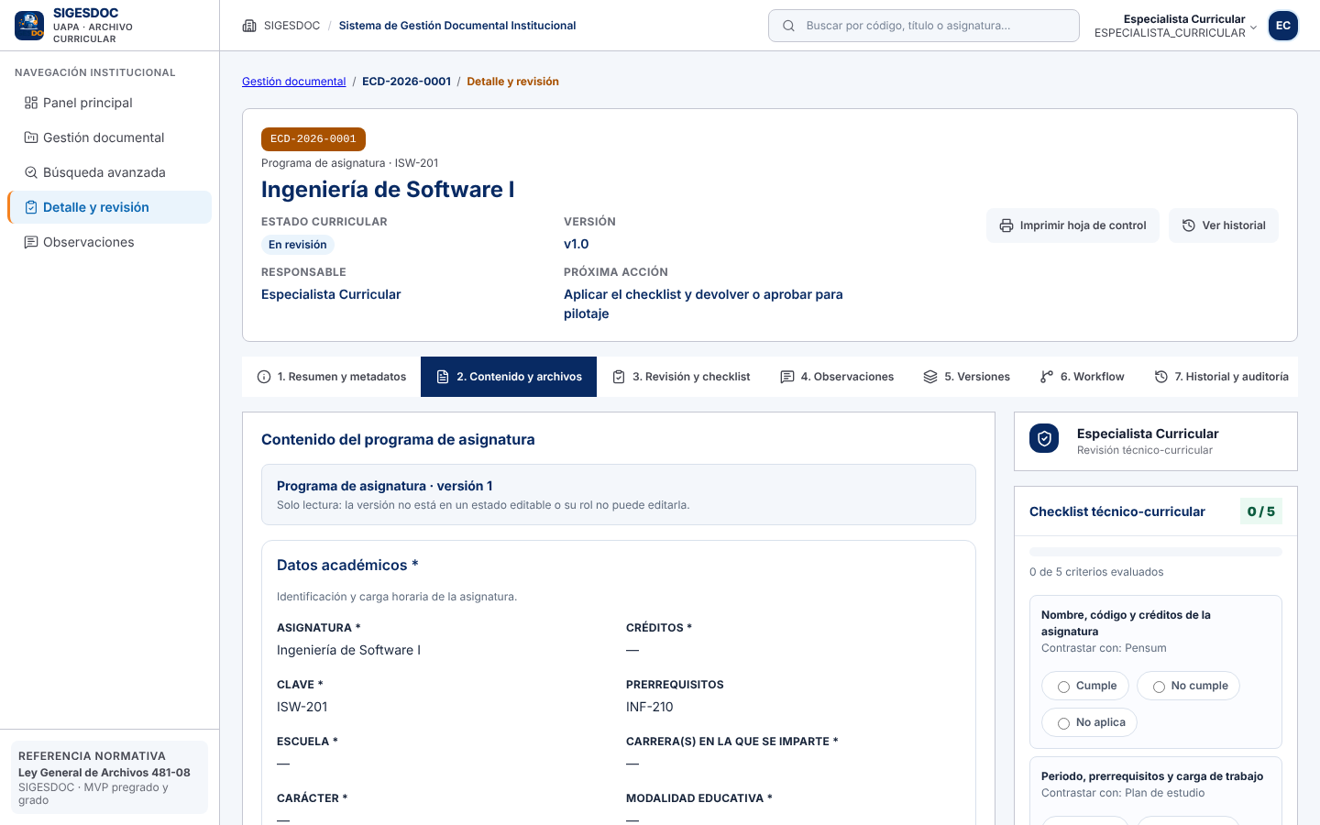
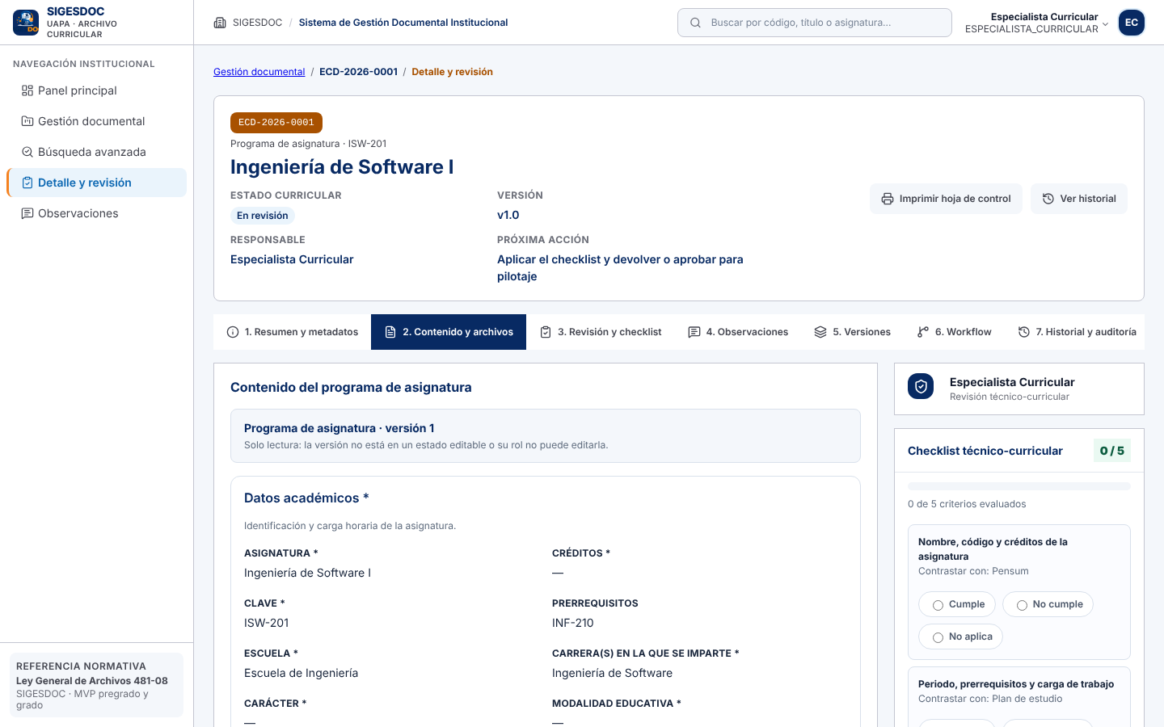
Corrección 1: escuela y carrera del registro
Antes: Escuela y Carrera vacías
Después: precargadas del registro
Solo se rellena si el campo está vacío: un valor ya guardado nunca se sobrescribe.
Notes:
Primera demostración. A la izquierda, el formulario del programa antes: la escuela y la carrera elegidas al registrar el expediente aparecían como un guion. A la derecha, después: llegan precargadas. Si la versión ya tiene una escuela guardada, no se toca.

Slide 8
Corrección 2: carreras filtradas por escuela
1 · SE ELIGE
2 · SE PIDEN
3 · SE VACÍAN
La escuela
Sus carreras
Las ya marcadas
La del registro o la que el usuario cambie.
Al servidor, con el código de la escuela.
Si cambió la escuela, dejan de ser válidas.
Ejemplo de la petición
GET /institutional-catalogs/degree_programs?schoolCode=ESC-SAL
Probado: con Salud solo aparece Medicina, no Ingeniería de Software.
Notes:
Segunda corrección, que nació de la primera. Al precargar la escuela, la lista de carreras seguía mostrando las de todas las escuelas. Ahora se piden solo las de la escuela elegida, como ya hacía la pantalla de registro. Si el usuario cambia de escuela, se vacían las carreras marcadas. Una prueba automática cubre ese recorrido.

Slide 9
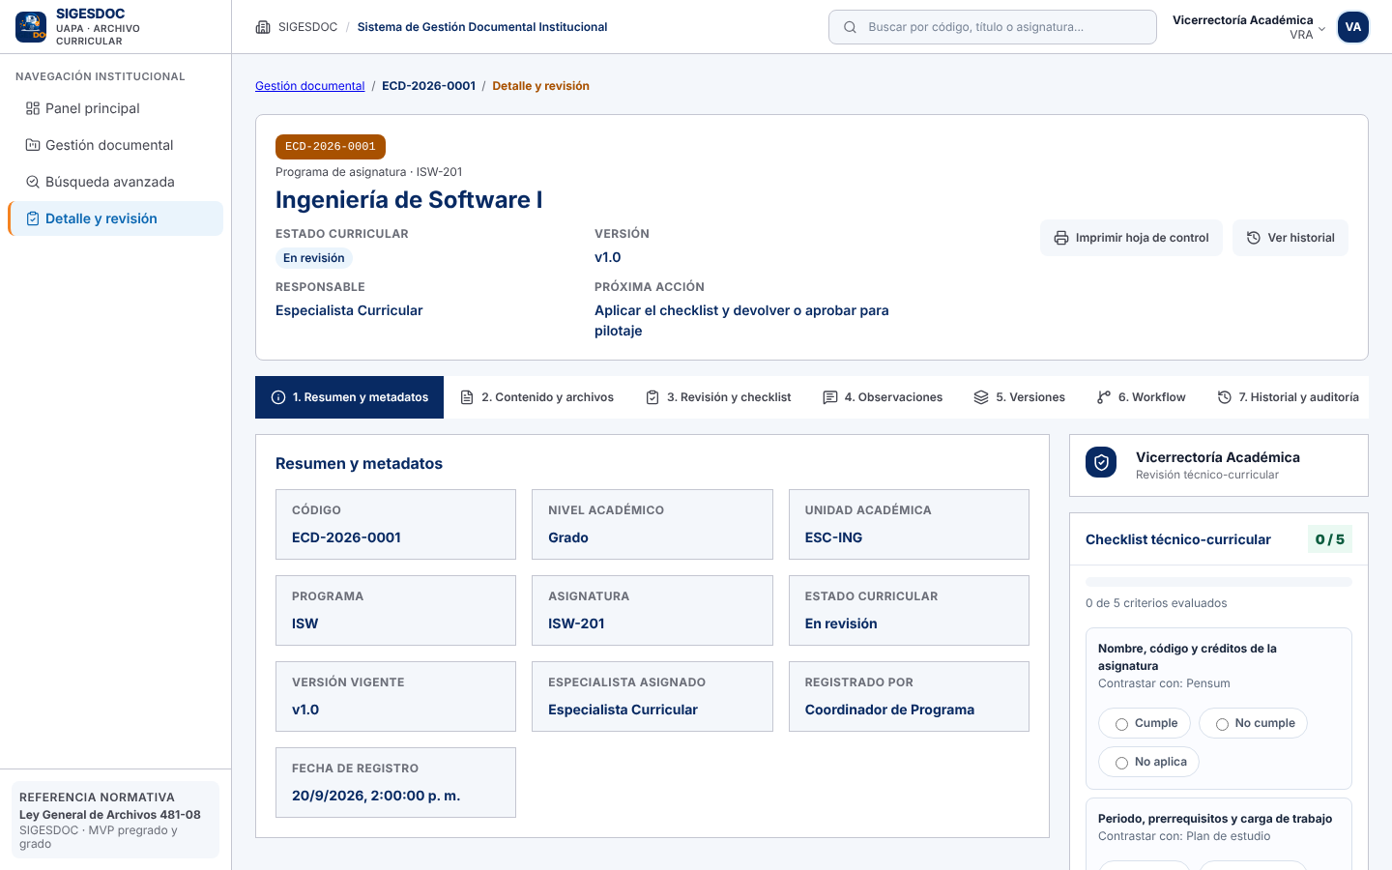
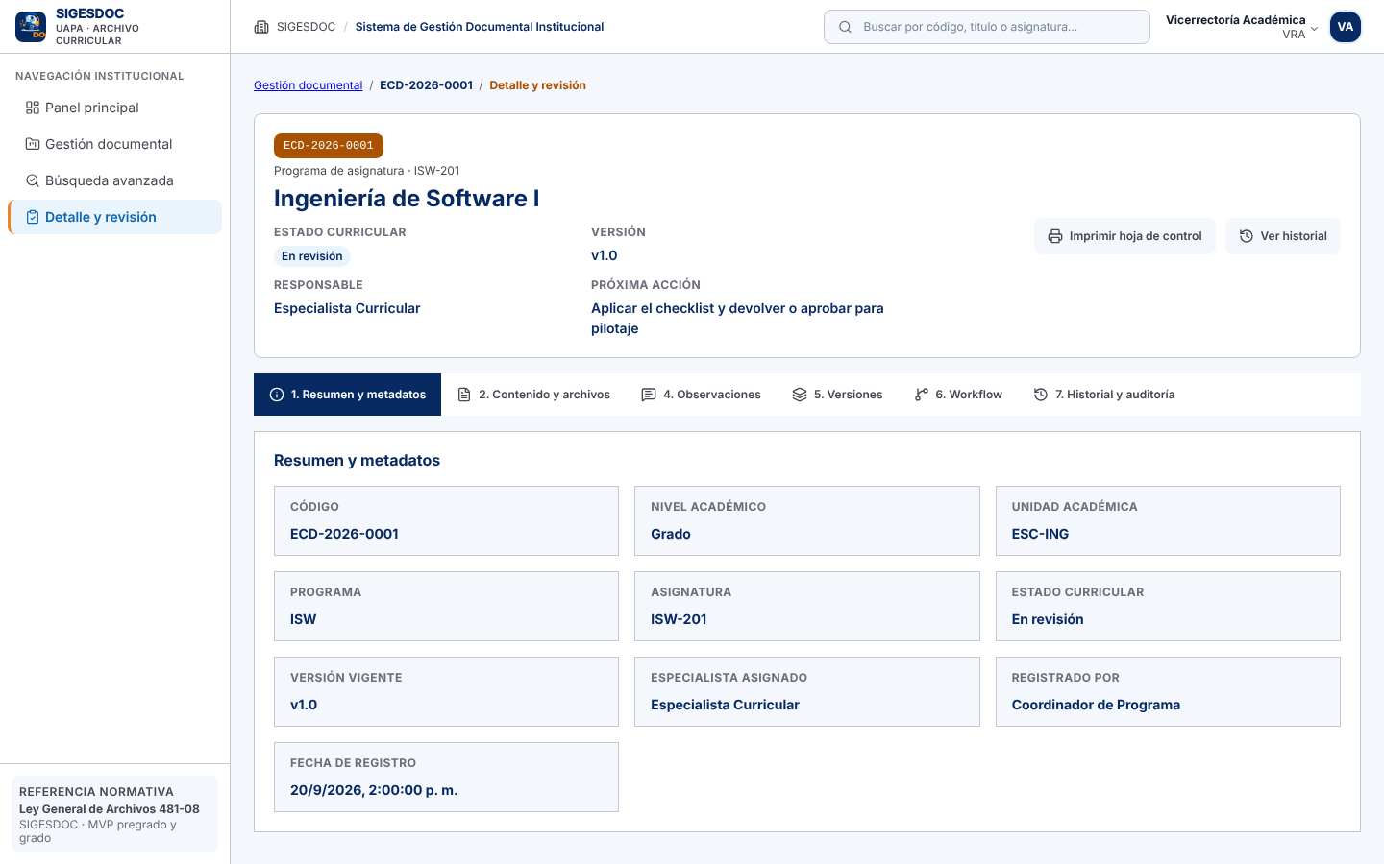
Corrección 3: el checklist es de quien revisa
Antes: un rol de consulta lo veía
Después: sin checklist ni dictamen
Con rol revisor no cambia nada. Las pestañas conservan su numeración: la 3 no aparece.
Notes:
Tercera demostración. Un usuario que solo consulta veía el panel del checklist técnico aunque no puede devolver ni aprobar. Ahora el panel, la pestaña tres y el dictamen solo aparecen si el usuario puede devolver o aprobar. Para el revisor no cambia nada.

Slide 10
Resultados de las pruebas
Hereda escuela y carrera del registro.
No pisa una escuela ya guardada.
Filtra carreras por escuela y las vuelve a pedir.
El rol de consulta no ve checklist, panel ni pestaña 3.
272 → 275
pruebas aprobadas, ninguna en rojo
Tipos, ESLint, Stylelint, Prettier y build: todo en verde con npm run check.
Notes:
Cada corrección tiene su prueba. Pasamos de 272 a 275 pruebas y se modificó una existente. Toda la batería pasa, incluidos lint, tipos, formato y el build de producción.

Slide 11
Organización Scrum del equipo
Rol | Responsabilidad
Product Owner | Ordena el backlog y acepta historias
Scrum Master | Cuida el proceso y quita impedimentos
Equipo de desarrollo | Estima, construye y prueba
Enlace con backend | Coordina rutas y contratos
Sprint de 2 semanas
Planificación: 1,5 h
Daily: 15 min
Revisión con demo: 1 h
Retrospectiva: 45 min
Hecho significa: npm run check en verde, una prueba nueva y la documentación al día.
Los nombres de las personas se confirman en la planificación.
Notes:
Propusimos Scrum con sprints de dos semanas. Los roles están definidos, pero los nombres quedan por confirmar con el equipo: no asigné a nadie por mi cuenta. La definición de Hecho es lo que ya aplicamos en estas correcciones.

Slide 12
Primer sprint: 9 al 20 de noviembre
ID | Historia | Puntos | Estado
PB-01 | Escuela y carrera heredadas | 3 | Hecho
PB-02 | Checklist solo para quien revisa | 3 | Hecho
PB-03 | README fiel al estado real | 1 | Hecho
PB-05 | Lista única de defectos | 2 | Por hacer
PB-08 | Carga de pantallas por ruta | 5 | Por hacer
PB-06 | Alta de asignaturas (diseño) | 3 de 8 | En diseño
Objetivo: sin defectos conocidos de visibilidad y datos heredados, y el alta de asignaturas lista para construir.
Notes:
El Product Backlog tiene catorce historias; este es el primer sprint. Tres ya están hechas, que son las correcciones que acabamos de ver. Se compromete capacidad nueva de diez puntos. Los puntos son una propuesta para estimar con el equipo.

Slide 13
Tres pasos para cerrar el trabajo
1
Repetir la verificación contra el backend real: esta demostración usó uno simulado.
2
Recibir la lista de los siete defectos del Módulo V que faltan.
3
Abrir el pull request de la rama claude/blissful-hamilton-xcsnao.
Gracias · ¿Preguntas?
Notes:
Tres cosas pendientes. Primero, repetir la verificación con el backend real, porque lo de hoy se comprobó contra un servidor simulado. Segundo, necesitamos la lista de los siete defectos restantes. Tercero, la rama ya está subida y lista para un pull request cuando el equipo lo decida. Gracias, quedo atento a preguntas.

